Slide 1
ГБОУ города Москвы "Школа № 37"
Познавательно – исследовательский проект
« Мир тканей ».
Подготовительная группа (6-7 лет)
Воспитатели:
Охрименко Елена Васильевна
Смирнова Анна Владимировна

Slide 2
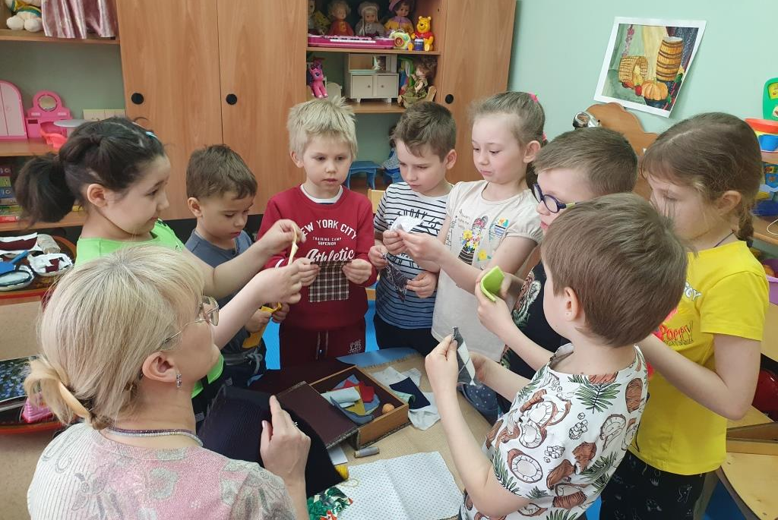
Введение. Очень много вещей окружает нас вокруг в повседневной жизни. Люди научились делать множество различных тканей из натурального сырья и из искусственного Обсуждая с детьми одежду, мы задались вопросом, а откуда у людей так много ткани? И решили изучить, как ее изготавливают и что используют для этого!
.

Slide 3
Актуальность проекта: находить интересное рядом, в доступных для наблюдения и изучения предметах. Различные ткани окружают нас и имеют различные свойства.
Задачи:
- Закрепить знания детей о тканях, как о материале, из которого шьют одежду, обивают мебель, украшают квартиры.
- Расширить знания детей о хлопке, льне, шерсти и шелке.
- Продолжать формировать представления о свойствах тканей.
- Познакомить детей со способами изготовления ткани.
- Развивать познавательную активность в процессе экспериментирования.
- Развивать наблюдательность, умение делать выводы, анализировать.
- Воспитывать доброжелательное отношение друг к другу, умения сотрудничать.
Учить детей видеть ткань как материал для использования в детском творчестве.

Slide 4
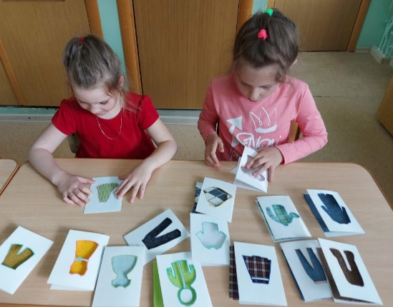
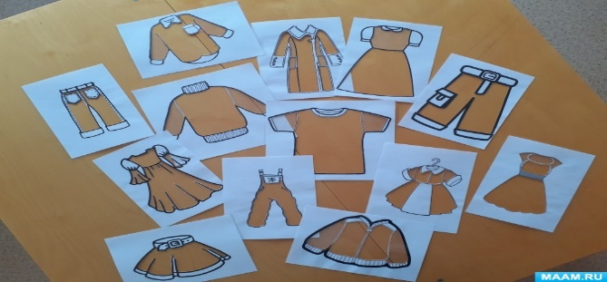
Предварительная работа:
Для реализации проекта были созданы условия, позволяющие изучить, расширить и обобщить знания детей о тканях.
Были проведены познавательные занятия по темам:
«Ателье», «Кто что носит», «Классификация одежды».
Мы посмотрели презентации:
1- Хлопок, 2 – Лен, 3 – Шерсть, 4 - Шелк.
Дети узнали как делают некоторые натуральные ткани.
Совместно с родителями собрана коллекция тканей для
демонстративного материала и раздаточного. Изготовили трафареты
для дидактической игры: «Подбери ткань к одежде».
Дидактические игры: «Одень куклу по погоде», «Что лишнее».
Сюжетно – ролевые игры: «Магазин», «Семья».

Slide 5
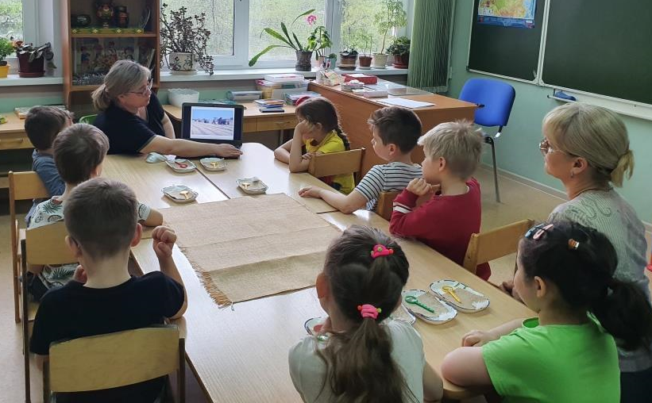
Прочитав рассказ Константина Дмитриевича Ушинского, мы с детьми познакомились как раньше изготовляли ткань изо льна. Узнали как делают ткань льняную сегодня. Узнали как растет хлопок и откуда берется вата. Сравнили лен и хлопок. Знаем что используют для изготовления шерстяных тканей и шелковых.

Slide 6
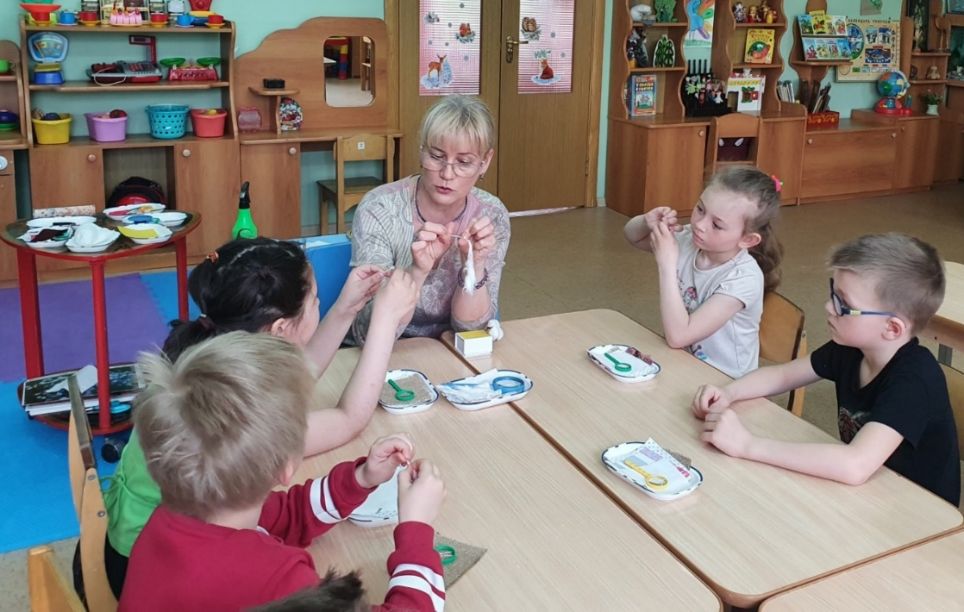
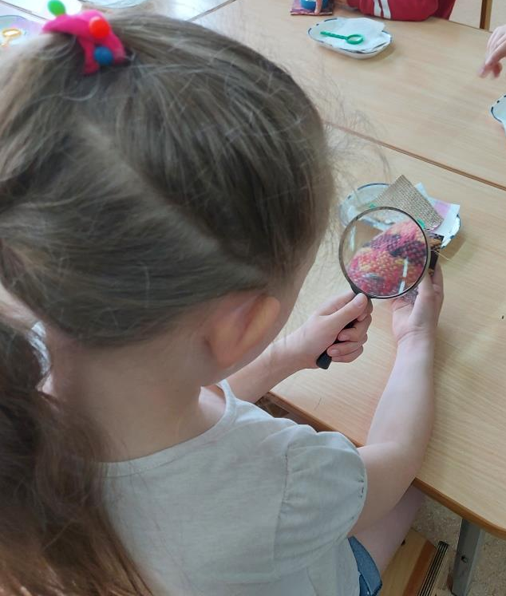
Опыт №1 «Из чего ткань?» В процессе детского экспериментирования рассмотрели внимательно и выяснили, что все ткани из ниток. Опыт №2. «Как получается нитка». Попробовали сделать хлопковую нитку самостоятельно.

Slide 7
Опыт №3. «Ткань и магнит». Мы взяли образцы тканей, и никакая ткань не магнитится. Опыт №4. «Ткань и утюг». Для ответа на вопрос вся ли мнется ткань или нет – узнали, что есть ткань, которая не мнется, а есть, которая мнется, но ее гладят утюгом и она разглаживается.

Slide 8
Опыт №5. «Ткань и ножницы». Ткань не рвется, зато вся легко режется ножницами. Опыт №6. «Ткань и вода». Тонкие ткани намокают быстрее толстых.

Slide 9
Опыт №7. «Ткань и воздух». Мы выяснили что хлопковые ткани лучше пропускают воздух.

Slide 10
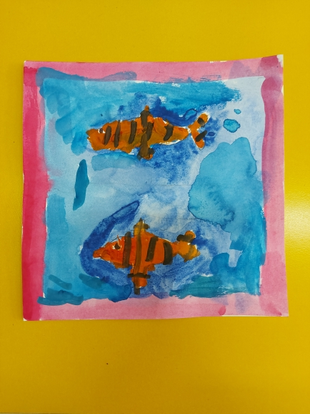
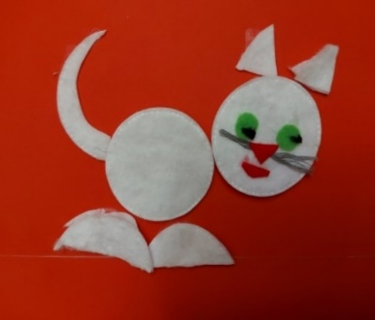
На занятии аппликации использовали ватные диски. Полюбовавшись шелковыми платками придумывали свой узор.

Slide 11
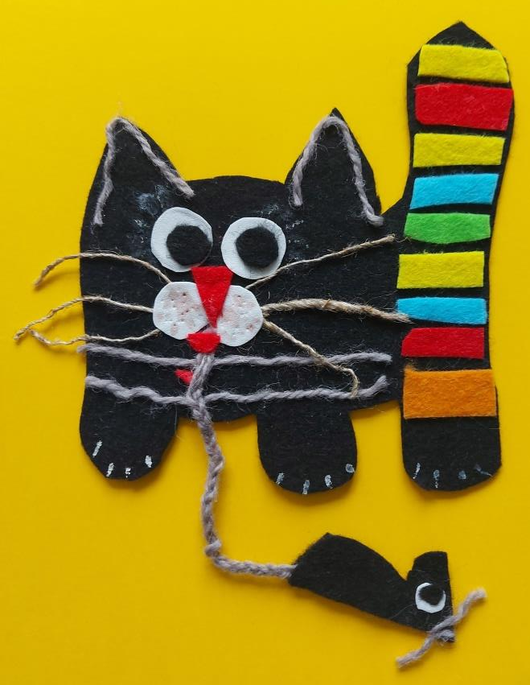
На занятии по ИЗО расписали сарафаны футболки и рубашки по ткани. Вместе сделали зайку, котика и мышонка из разных тканей.

Slide 12
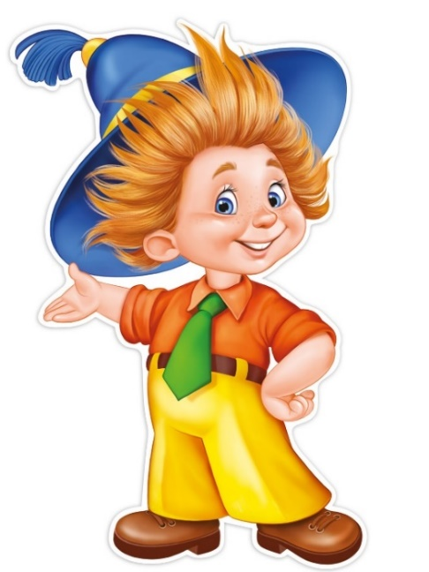
Вывод: Во время нашего проекта дети узнали, что с древних времен люди научились делать различные ткани из растений, шерсти разных животных, из коконов шелкопряда. Мы познакомились с трудоемким процессом многих людей в результате которого появляются вещи в магазинах.
В ходе проведения опытно-экспериментальной деятельности выясняли, что ткани обладают разными свойствами и качествами.
С помощью взрослых ткань можно использовать как материал для в своем творчестве.

